Slide 1

PROJET EXIASAVER
MAXENCE KRUGER
MAXIME HOLLEBECQ
FLORIAN FRITSCH
DIMITRI LIBESSART

Slide 2

OBJECTIF DU PROJET
OBJECTIF DU PROJET
REALISATION DU PROJET
CONCLUSION

Slide 3


TYPE STATIQUE TYPE DYNAMIQUE
OBJECTIF DU PROJET
REALISATION DU PROJET
CONCLUSION

Slide 4
REALISATION DU PROJET
OBJECTIF DU PROJET
REALISATION DU PROJET
CONCLUSION

Slide 5





TYPE STATIQUE
OBJECTIF DU PROJET
REALISATION DU PROJET
CONCLUSION
Affichage d’une image aléatoire sous format PBM :

Slide 6
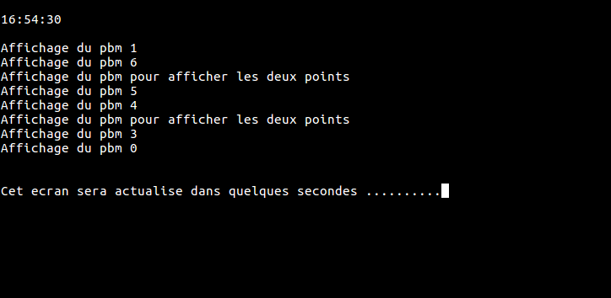
TYPE DYNAMIQUE
OBJECTIF DU PROJET
REALISATION DU PROJET
CONCLUSION
Affichage de l’heure et actualisation :

Slide 7
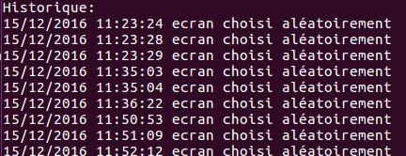
LAUNCHER
OBJECTIF DU PROJET
REALISATION DU PROJET
CONCLUSION
Exécution aléatoire d’un des 3 types d’affichage
Affichage de l’historique ( ./Launcher –stats ) :

Slide 8
CONCLUSION
OBJECTIF DU PROJET
REALISATION DU PROJET
CONCLUSION

Slide 9
MERCI DE VOTRE ATTENTION
OBJECTIF DU PROJET
REALISATION DU PROJET
CONCLUSION

